Slide 1
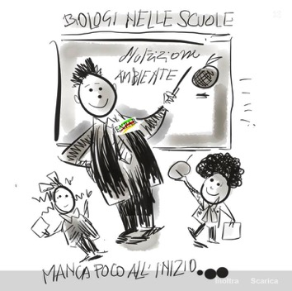
Il Mondo a Tavola
Obiettivi:
Conoscere la cucina del proprio territorio e del mondo. Riscoprire i sapori, le tradizioni, le ricette tipiche. Stimolare la curiosità ed allargare gli orizzonti del personale gusto. Trovare i punti di contatto tra le altre culture e la dieta mediterranea.

Slide 2
DI COSA PARLEREMO OGGI
1) IERI E OGGI, IN GIRO PER L’ITALIA
Cosa mangiavano gli italiani, e come?
Cosa è cambiato in cucina e per l’ambiente?
- La cucina delle nostre regioni
2) IL GUSTO DEL GUSTO
Tutti i sensi sono invitati a pranzo
Gusto e disgusto, emozioni e curiosità
Qualche ricetta gustosa, senza confini
3) MEDITERRANEO: UN PICCOLO GRANDE MARE
Culture diverse, ma…
Lo stile alimentare mediterraneo
Altri “stili” salutari nel mondo

Slide 3
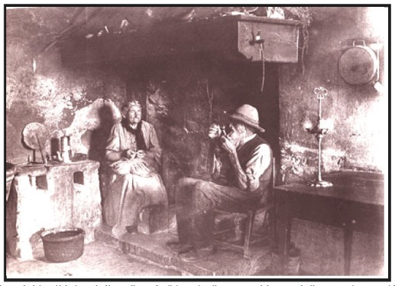
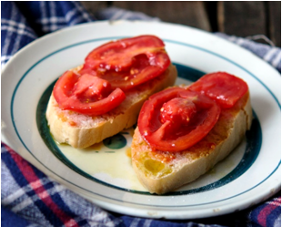
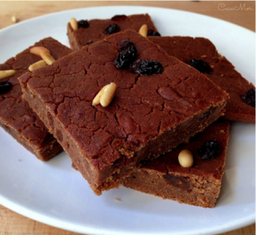
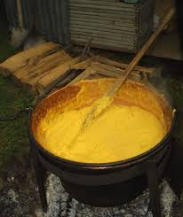
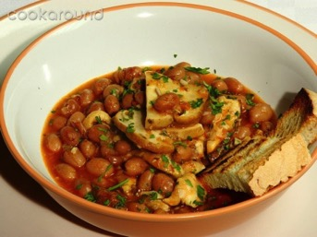
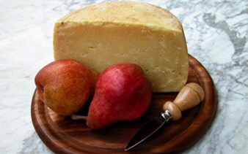
COSA MANGIAVANO GLI ITALIANI ?
(fino agli anni ‘60)
Riconosci questi piatti?
Si fanno ancora a casa tua?

Slide 4
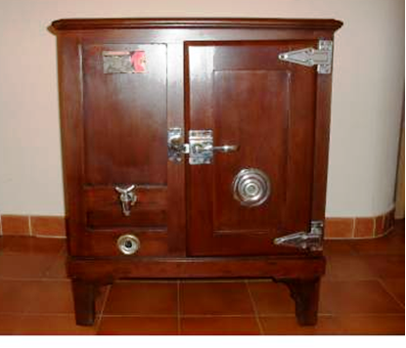
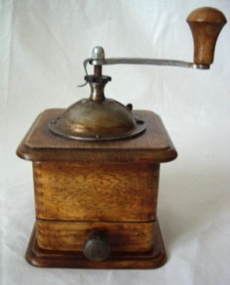
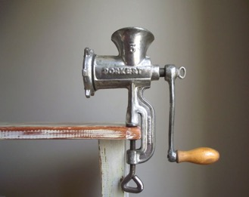
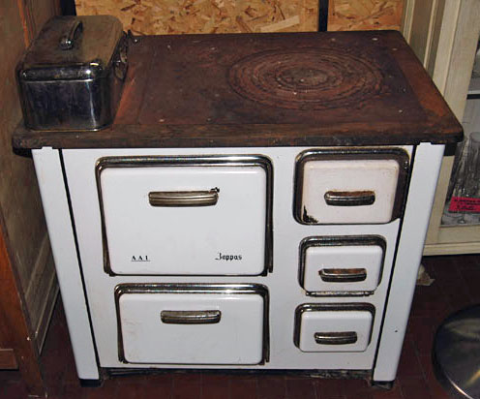
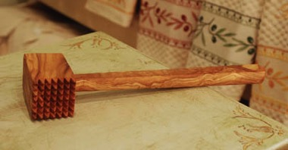
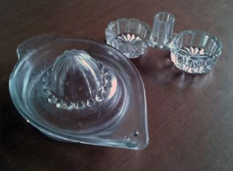
Sapresti descrivere per cosa servono gli apparecchi e gli utensili che vedi nelle foto?

Slide 5
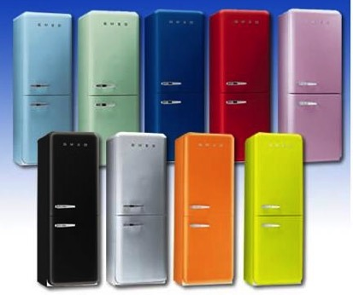
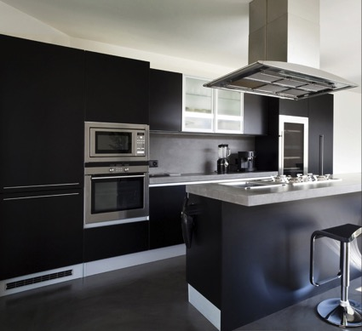
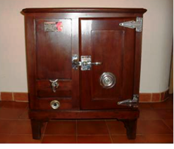
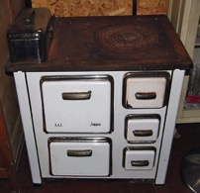
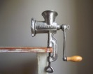
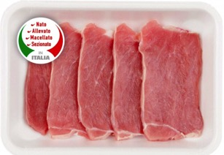
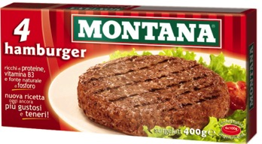
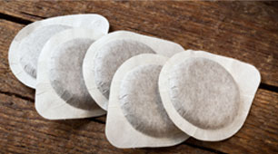
Non si usano più perché ce ne sono di migliori?
oppure perché siamo diventati troppo pigri?

Slide 6
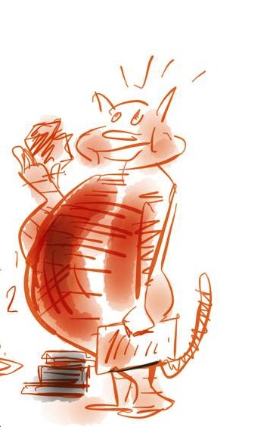
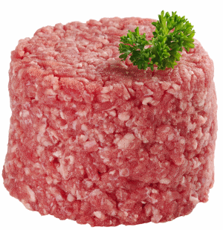
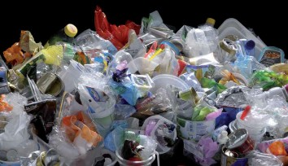
Ad essere pigri abbiamo solo da perdere…
Ingrassiamo
Lasciamo che altri scelgano per noi
Produciamo più rifiuti

Slide 7
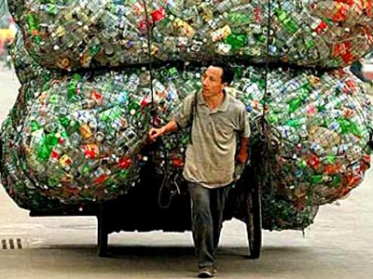
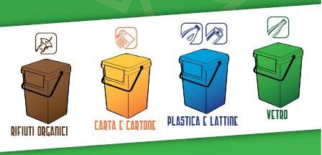
Gli alimenti “industriali” hanno troppi imballaggi.
Cosa possiamo fare per l’ambiente?
Acquistare il meno possibile questi alimenti; utilizzare cibi freschi come si faceva una volta.
A parità di prodotto, scegliere quello con meno imballaggio.
Gestire bene i rifiuti e smaltirli in modo differenziato.
Conosci questi simboli?
Prova a metterli nel contenitore giusto

Slide 8
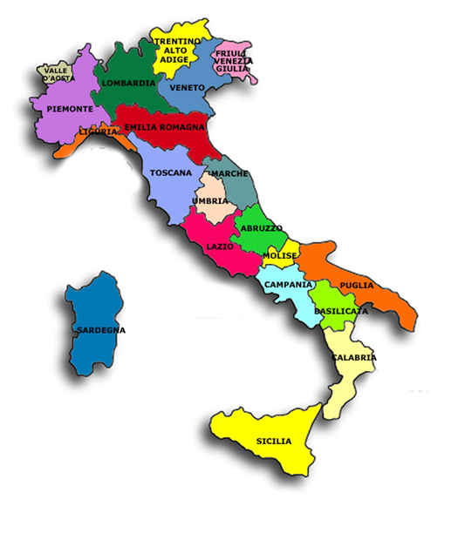
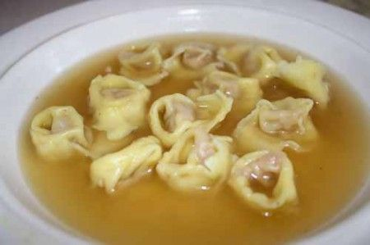
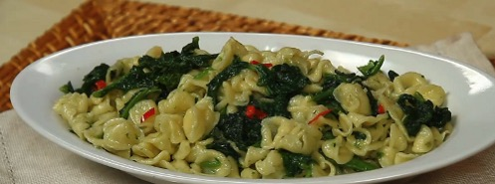
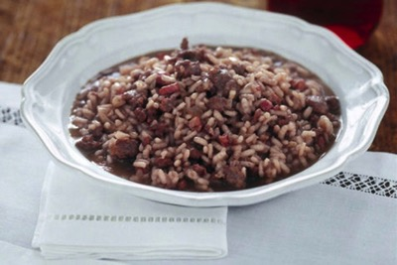
Di quali regioni sono originari questi tre piatti?

Slide 9
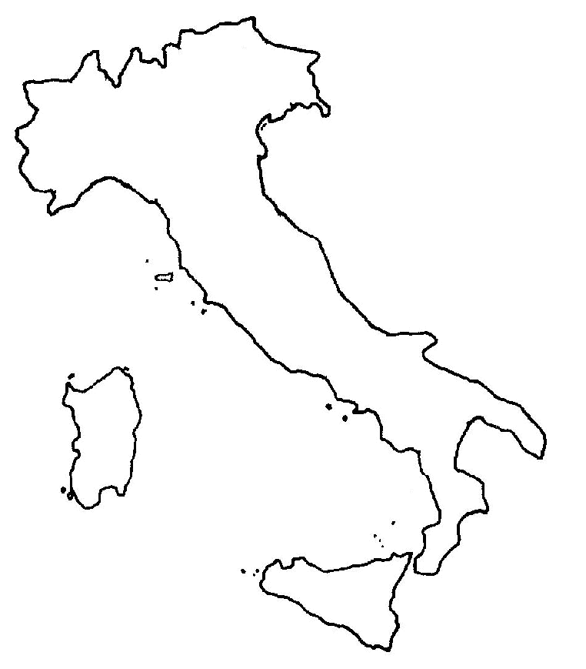
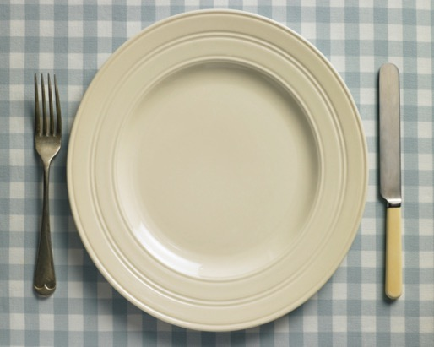
Qual è un piatto tipico della tua regione?
Conosci i suoi ingredienti?
Lo mangi spesso?
Ti piace?
Chi te lo prepara?

Slide 10
Compito per casa…
Chiedi ai tuoi nonni (ma vanno bene anche zii, genitori ecc. ecc.) una ricetta antica della tua regione, scrivila e riportala a scuola per condividerla con i compagni.

Slide 11
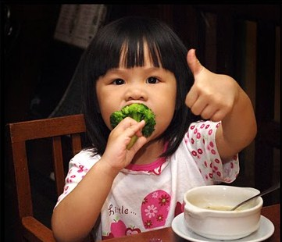
A proposito di Gusto…
Lo sai che:
“Sono tutti i nostri sensi ad essere invitati a pranzo”

Slide 12
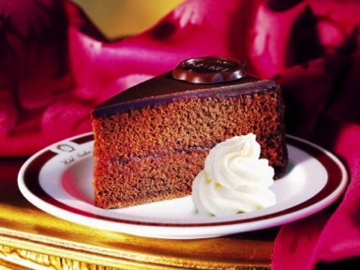
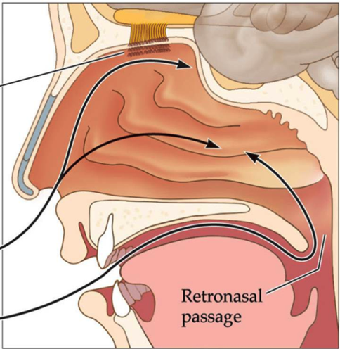
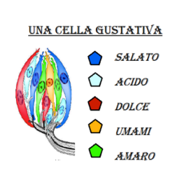
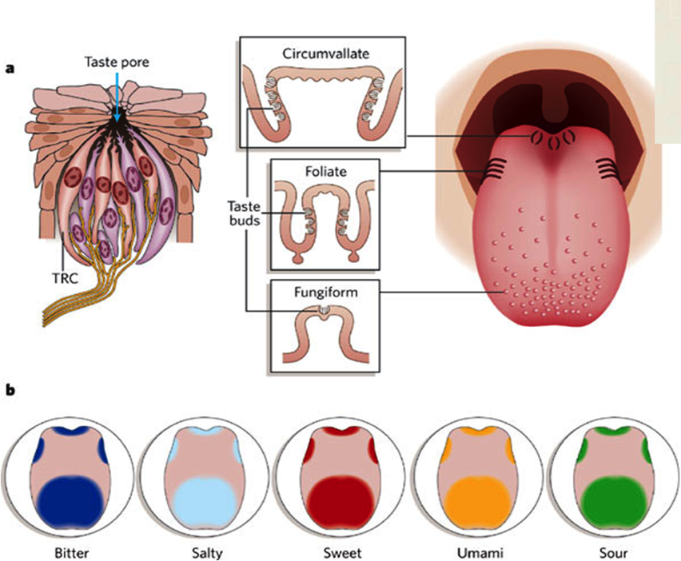
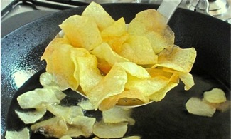
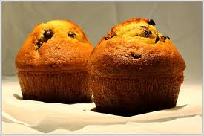
olfatto
vista
gusto
tatto

Slide 13
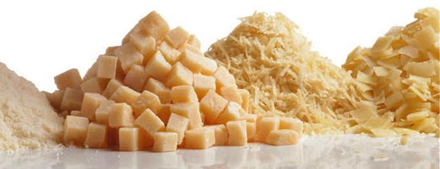
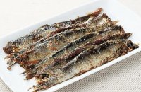
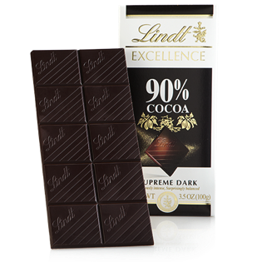
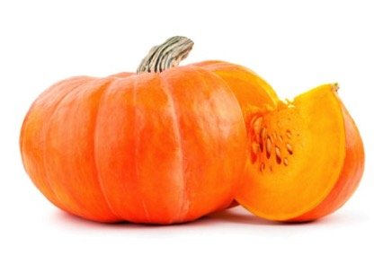
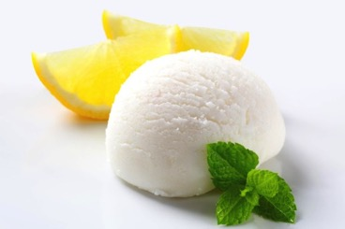
Associa i seguenti cibi con il loro gusto prevalente:
amaro salato dolce umami acido
C
D
A
E
B

Slide 14
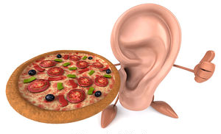
Fai qualche altro esempio nel quale sono coinvolti vista, tatto, olfatto e gusto.
E l’udito? Si può gustare anche con l’udito ?

Slide 15
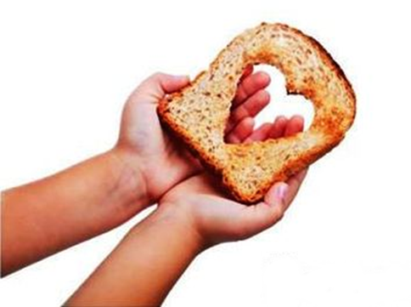
Il Cibo e le Emozioni
Ad esempio…
Quando la vista di un cibo o il suo profumo ti ricordano un’esperienza piacevole
Quando provi benessere nel consumare del cibo insieme alle persone cui sei affezionato
E ancora…
fai tu qualche altro esempio

Slide 16
Ma a volte le emozioni giocano brutti scherzi…
Ti è mai capitato di rifiutare un cibo perché legato a ricordi sgradevoli?
Ti è mai capitato di mangiare solo per noia, senza assaporare il cibo ma solo ingurgitandolo?
E ancora…
fai tu qualche altro esempio

Slide 17
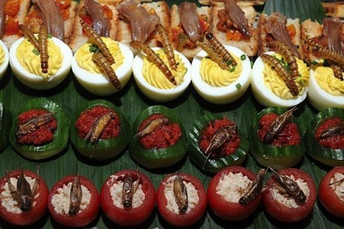
Ti ricordi di qualche cibo che pensavi fosse sgradevole ma poi, assaggiandolo, hai scoperto che ti piaceva?
A tavola… BISOGNA ESSERE CURIOSI !
Assaggeresti questo cibo?

Slide 18
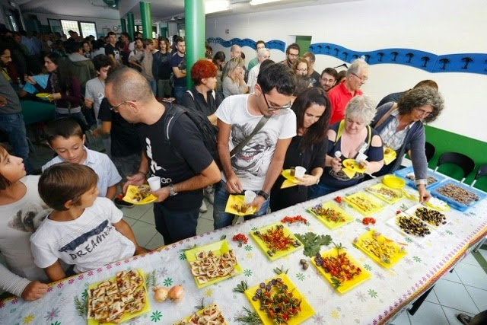
Lo sai che, nel mondo, gli insetti sono tradizionalmente consumati da due miliardi di persone in oltre cento Paesi?
GUSTO E DISGUSTO DIPENDONO SPESSO DALLA CULTURA E NON DAL PALATO !
E che ci sono al mondo popolazioni che non mangiano la carne di maiale? E altre che non bevono latte?

Slide 19
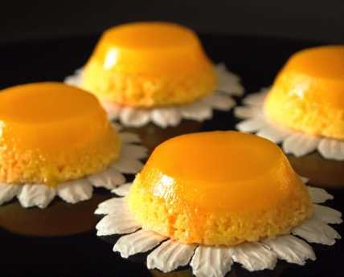
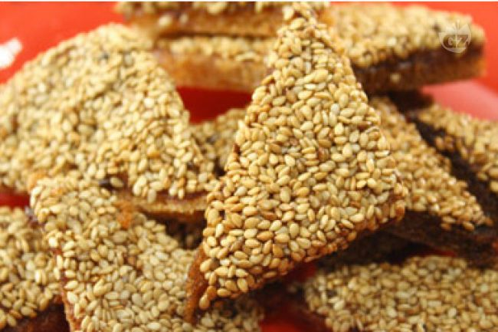
E ALLORA… SFORZIAMOCI DI ESSERE CURIOSI !
Quindim – AFRICA / BRASILE
Poutine - CANADA
Toast di gamberetti al sesamo - CINA

Slide 20
Compito …In cLASSE
Chiedi ai tuoi compagni di Paesi stranieri di raccontarti qualche piatto tipico della loro cultura.

Slide 21
Quante nazioni sul Mediterraneo. Quante culture diverse!

Slide 22
Da quale Paesi provengono, secondo te, questi personaggi ?

Slide 23
I Paesi mediterranei hanno alcune importanti cose in comune:
Il clima e il paesaggio
e, di conseguenza
le risorse naturali

Slide 24
e, di conseguenza:
le tradizioni e le abitudini alimentari
Si usano molto frutta, verdura e legumi freschi di stagione
Si preferiscono formaggi freschi e yogurt al posto dei formaggi stagionati
C’è un consumo moderato di carne rossa e si utilizzano invece maggiormente le carni bianche
Si consuma il pesce più volte a settimana
I pasti principali sono accompagnati da un bicchiere di vino rosso
Si preferisce il miele al posto dello zucchero
Si usano spezie e erbe per insaporire i cibi
Il condimento base è l’olio d’oliva extra vergine
Il pasto è in genere composto da un “piatto unico”

Slide 25
Il pasto è in genere composto da un “piatto unico”
Ti ricordi del piatto “completo” ?
Ne abbiamo già parlato nella terza lezione
Il “piatto unico” è un piatto completo che sostituisce l’intero pasto

Slide 26
Queste tradizioni,
queste abitudini alimentari,
questo modo di vivere attivo e a contatto con la natura
costituiscono
lo STILE MEDITERRANEO

Slide 27
Con lo STILE MEDITERRANEO si vive più a lungo
Perché si fa una vita sana e si introducono, attraverso i cibi, sostanze benefiche:
Fibra
Grassi monoinsaturi
Omega 3
Antiossidanti
ecc. ecc.

Slide 28
ma ci sono Paesi dove si vive ancora di più. E in buona salute!
Cosa avranno in comune l’Italia (e gli altri Paesi del mediterraneo) con il lontano Giappone ?

Slide 29
FORSE LA CORRETTA ALIMENTAZIONE ?
La piramide mediterranea
La piramide asiatica

Slide 30
Cosa ho imparato oggi?
Che gli italiani, nel passato, mangiavano cibi più naturali
Che si curava di più la preparazione domestica dei cibi
Che ,anche in questo campo, si rischia di diventare troppo pigri
Che si usano troppi imballaggi, e ciò non va bene per l’ambiente
Che comunque, tutt’ora, si mangiano ottimi piatti regionali
Che il gusto coinvolge tutti i sensi e non solo il palato
Che le emozioni,nel bene e nel male, influenzano il gusto
Che in culture differenti si consumano cibi differenti
Che, anche per questo, a tavola bisogna essere CURIOSI!
Che i popoli mediterranei, pur diversi tra loro, hanno le stesse abitudini alimentari
Che è più giusto parlare di STILE mediterraneo,non di dieta
Che esistono anche altre popoli con stili di vita salutari

